Slide 1




CHÀO MỪNG
QUÝ THẦY CÔ VỀ DỰ GIỜ
MÔN TOÁN LỚP 1D

Slide 2
Thứ năm ngày 7 tháng 1 năm 2021
Toán
Ôn tập và khởi động:
Số ?
6 + 1 =
7
7 + 2 =
9
9 - 3 =
6
10 – 5 =
5

Slide 3
Thứ năm ngày 7 tháng 1 năm 2021
Toán
Số có hai chữ số
Tiết 1
Các số đến 20

Slide 4

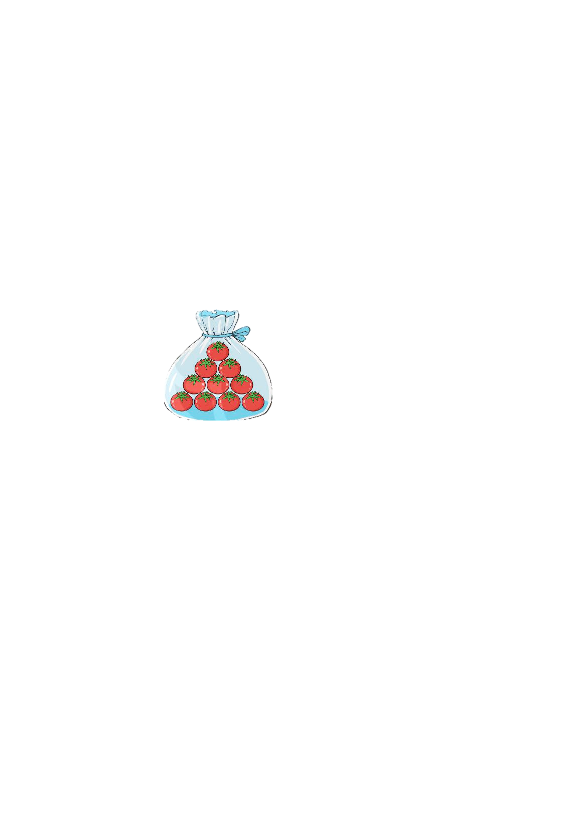
Thứ năm ngày 7 tháng 1 năm 2021
Toán
Số có hai chữ số
10 quả cà chua
1 chục quả cà chua
1 chục = 10

Slide 5

Thứ năm ngày 7 tháng 1 năm 2021
Toán
Số có hai chữ số
 | Chục | Đơn vị | Viết số | Đọc số
.
.
1
1
11
Mười một
1
2
12
Mười hai
1
3
13
Mười ba

Slide 6
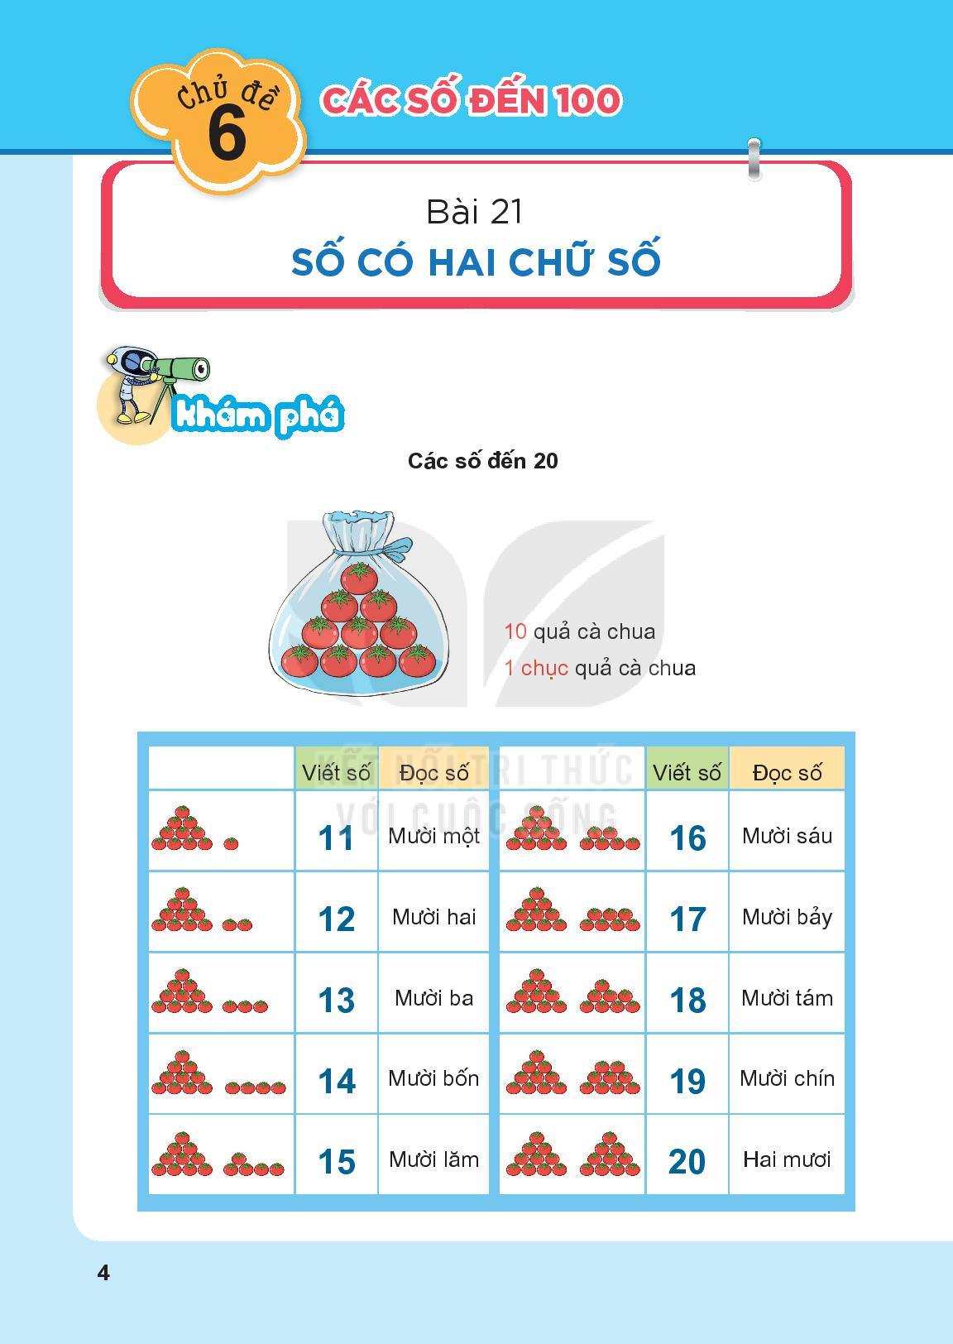
Thứ năm ngày 7 tháng 1 năm 2021
Toán
 | Viết số | Đọc số |  | Viết số | Đọc số
11
Mười một
16
Mười sáu
12
Mười hai
17
Mười bảy
13
Mười ba
18
Mười tám
14
Mười bốn
19
Mười chín
15
Mười lăm
20
Hai mươi

Slide 7
Thứ năm ngày 7 tháng 1 năm 2021
Toán
 | Viết số | Đọc số |  | Viết số | Đọc số
11
Mười một
16
Mười sáu
12
Mười hai
17
Mười bảy
13
Mười ba
18
Mười tám
14
Mười bốn
19
Mười chín
15
Mười lăm
20
Hai mươi

Slide 8
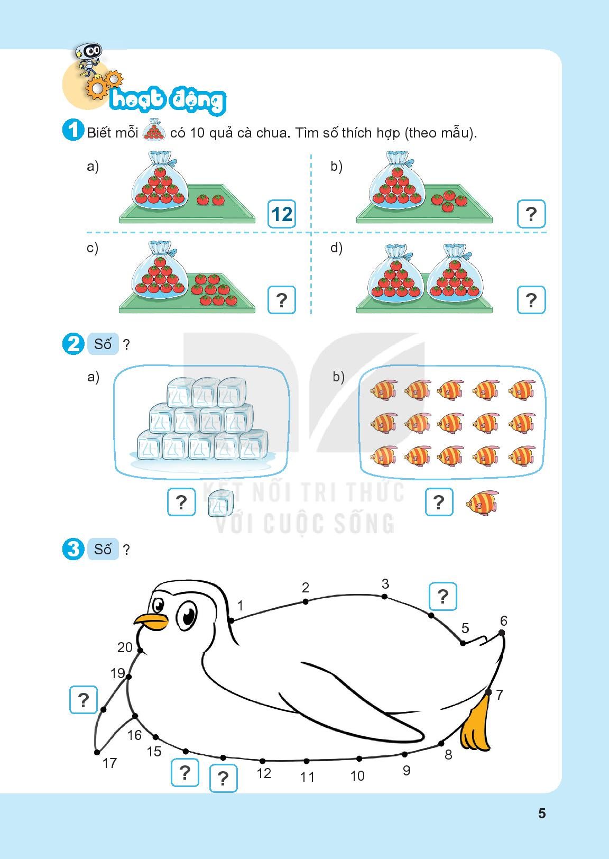
Thứ năm ngày 7 tháng 1 năm 2021
Toán
Số có hai chữ số
14
18
20

Slide 9
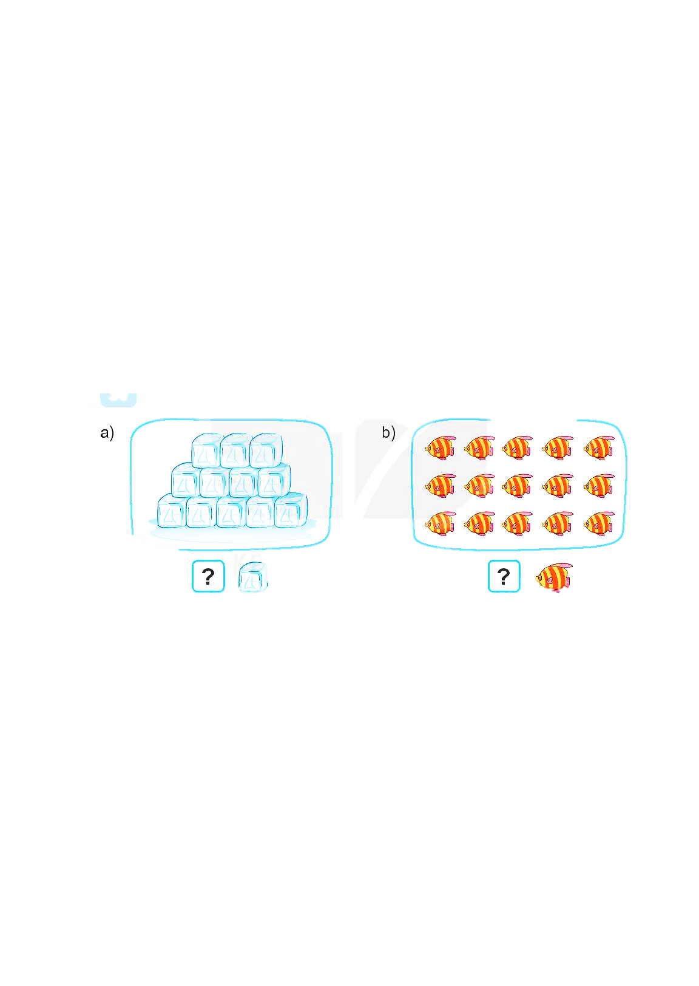
Thứ năm ngày 7 tháng 1 năm 2021
Toán
Số có hai chữ số
12
15

Slide 10
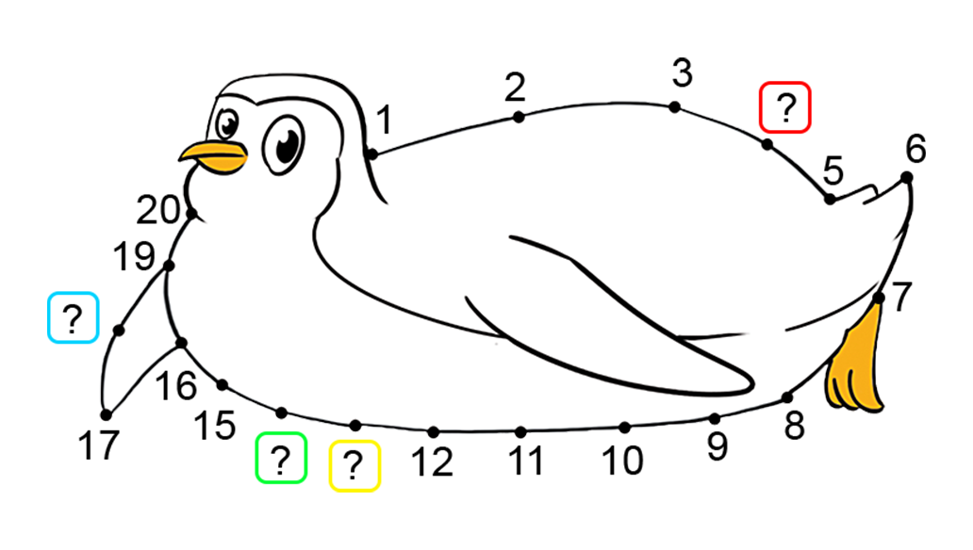
Thứ năm ngày 7 tháng 1 năm 2021
Toán
Số có hai chữ số
4
18
14
13

Slide 11

Thứ năm ngày 7 tháng 1 năm 2021
Toán
Số có hai chữ số
Củng cố

Slide 12
Thứ năm ngày 7 tháng 1 năm 2021
Toán
 | Viết số | Đọc số |  | Viết số | Đọc số
11
Mười một
16
Mười sáu
12
Mười hai
17
Mười bảy
13
Mười ba
18
Mười tám
14
Mười bốn
19
Mười chín
15
Mười lăm
20
Hai mươi

Slide 13
Dặn dò
-GV nhận xét tiết học
-Về nhà học bài làm bài đầy đủ.

Slide 14





GIỜ HỌC KẾT THÚC
GIỜ HỌC KẾT THÚC
GIỜ HỌC KẾT THÚC
CHÚC CÁC CON
CHĂM NGOAN HỌC GIỎI
CHÚC CÁC CON
CHĂM NGOAN HỌC GIỎI
CHÚC CÁC CON
CHĂM NGOAN HỌC GIỎI

